Slide 1
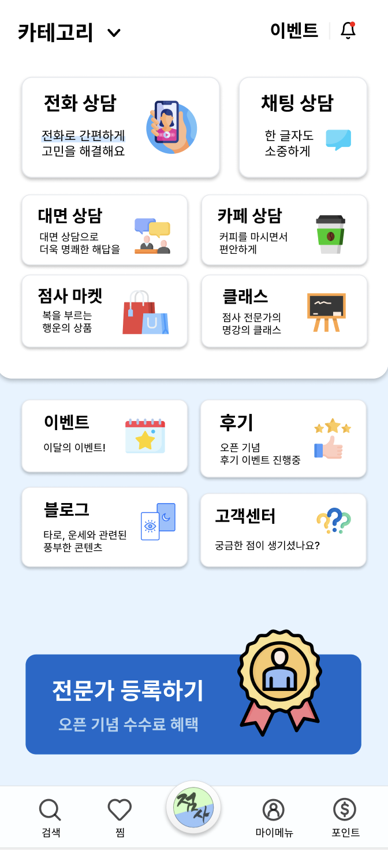
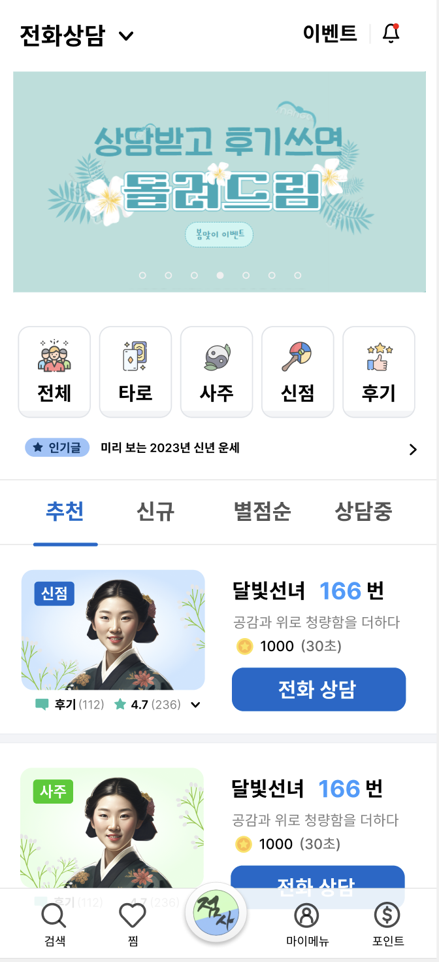
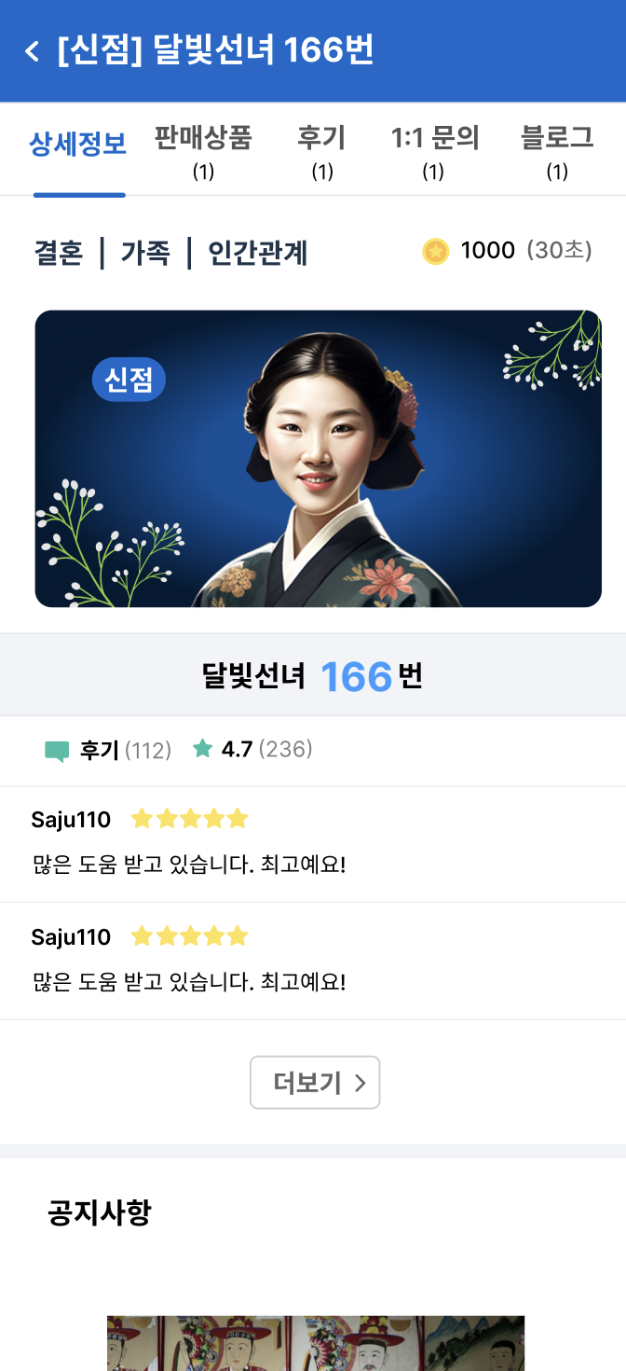
사주톡톡 초기 기획 디자인이었습니다
디자인비용을 따로 지불해 피그마로 제작했었습니다.
원래는 해당 디자인과 기능으로 시작했지만, 맡아서 하셨던 개발자분의 역량과 플랫폼인 버블의 반응속도가 너무 떨어져 대부분의 기능을 삭제하거나 제한했었습니다.
디자인은 크게 신경쓰지 않는 부분이니 참고하시면 좋을 것 같습니다.

Slide 2
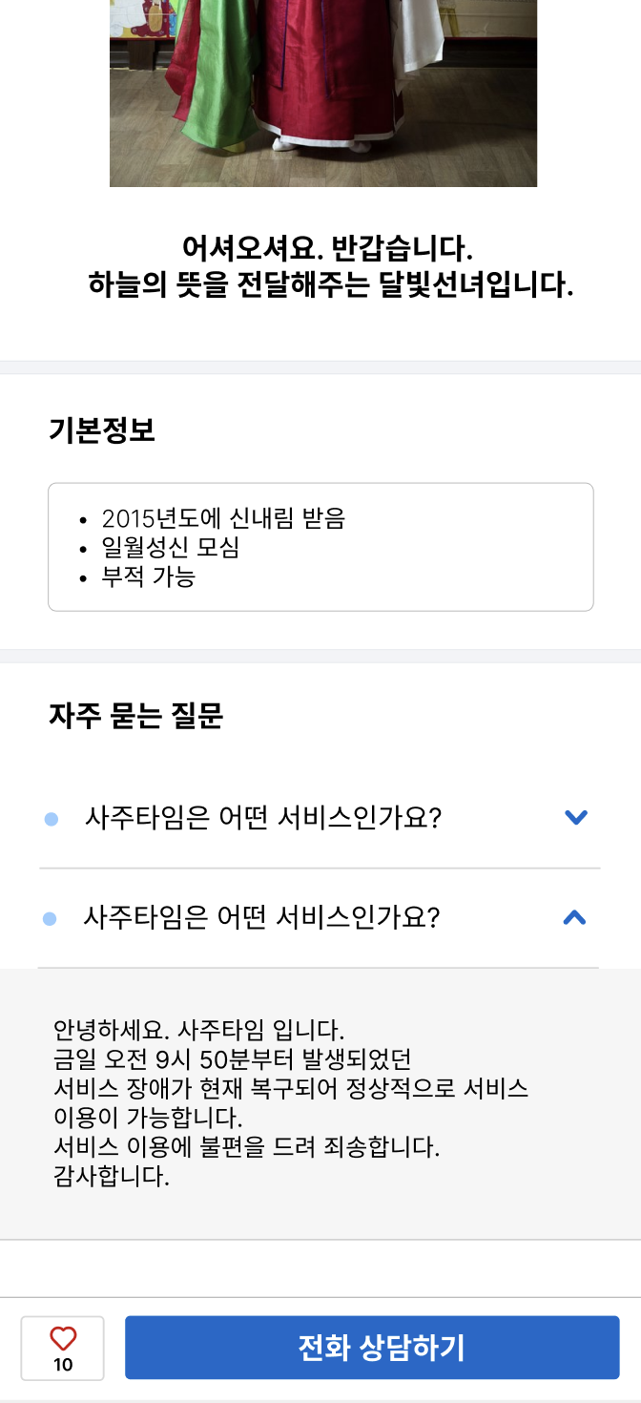
현재 홈페이지에 구현이 되지 않았지만 필요한 기능
1. 블로그 포스팅탭
선생님이 필요한 정보를 직접 작성할 수 있는 기능입니다.
2. 공지사항
기본 정보와 별개로 상담 시간이나 휴무일 등을 적을 수 있는 소식란입니다.

Slide 3
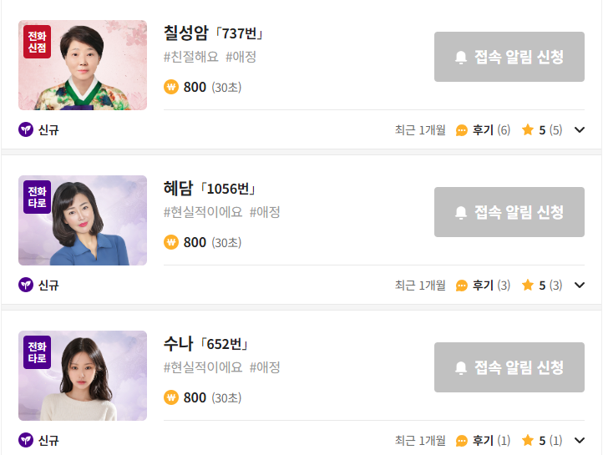
현재 홈페이지에 구현이 되지 않았지만 필요한 기능
3. 접속 알림 신청 기능
부재중인 상담사가 접속했을 때 카톡으로 알림이 오는 기능
현재 고객이 1:1 문의사항을 남기면 상담사에게 카톡이 가고 답글을 남기면 고객에게 카톡이 가는 기능은 만들어놓았었습니다.

Slide 4
현재 홈페이지에 구현이 되지 않았지만 필요한 기능
4. 정렬 기능
해당 아이콘을 눌러서 나오는 선생님들 정렬 규칙
상담중인 상담사 1순위, 상담가능 2순위, 부재중 3순위
같은 순위그룹에서는 정렬 포인트가 높은 상담사가 우선순위 (각 상담사마다 정렬 포인트가 있고 관리자가 임의 지정, 상담완료시 +1점)
해당 탭 추천, 신규, 인기, 상담중으로 변경
정렬규칙
상담가능 1순위, 상담중 2순위, 부재중 3순위
같은 순위그룹에서는 랜덤 정렬

Slide 5
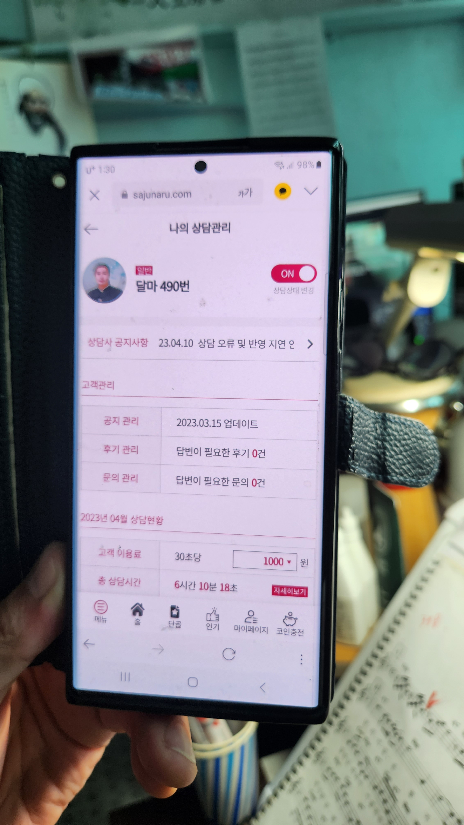
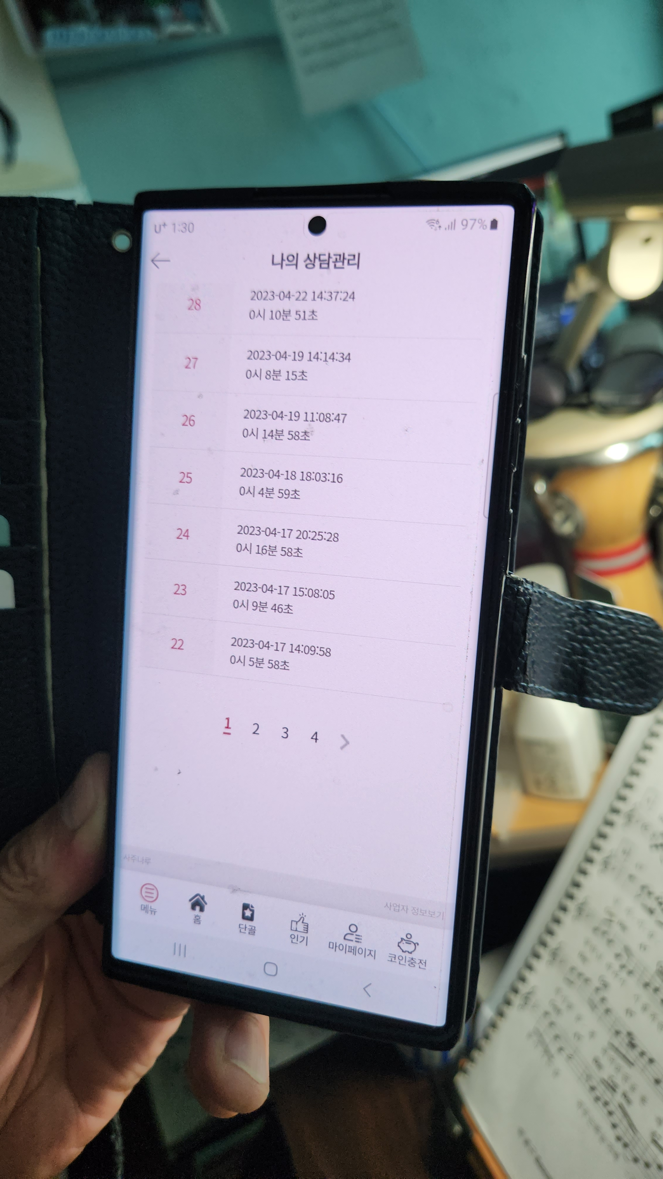
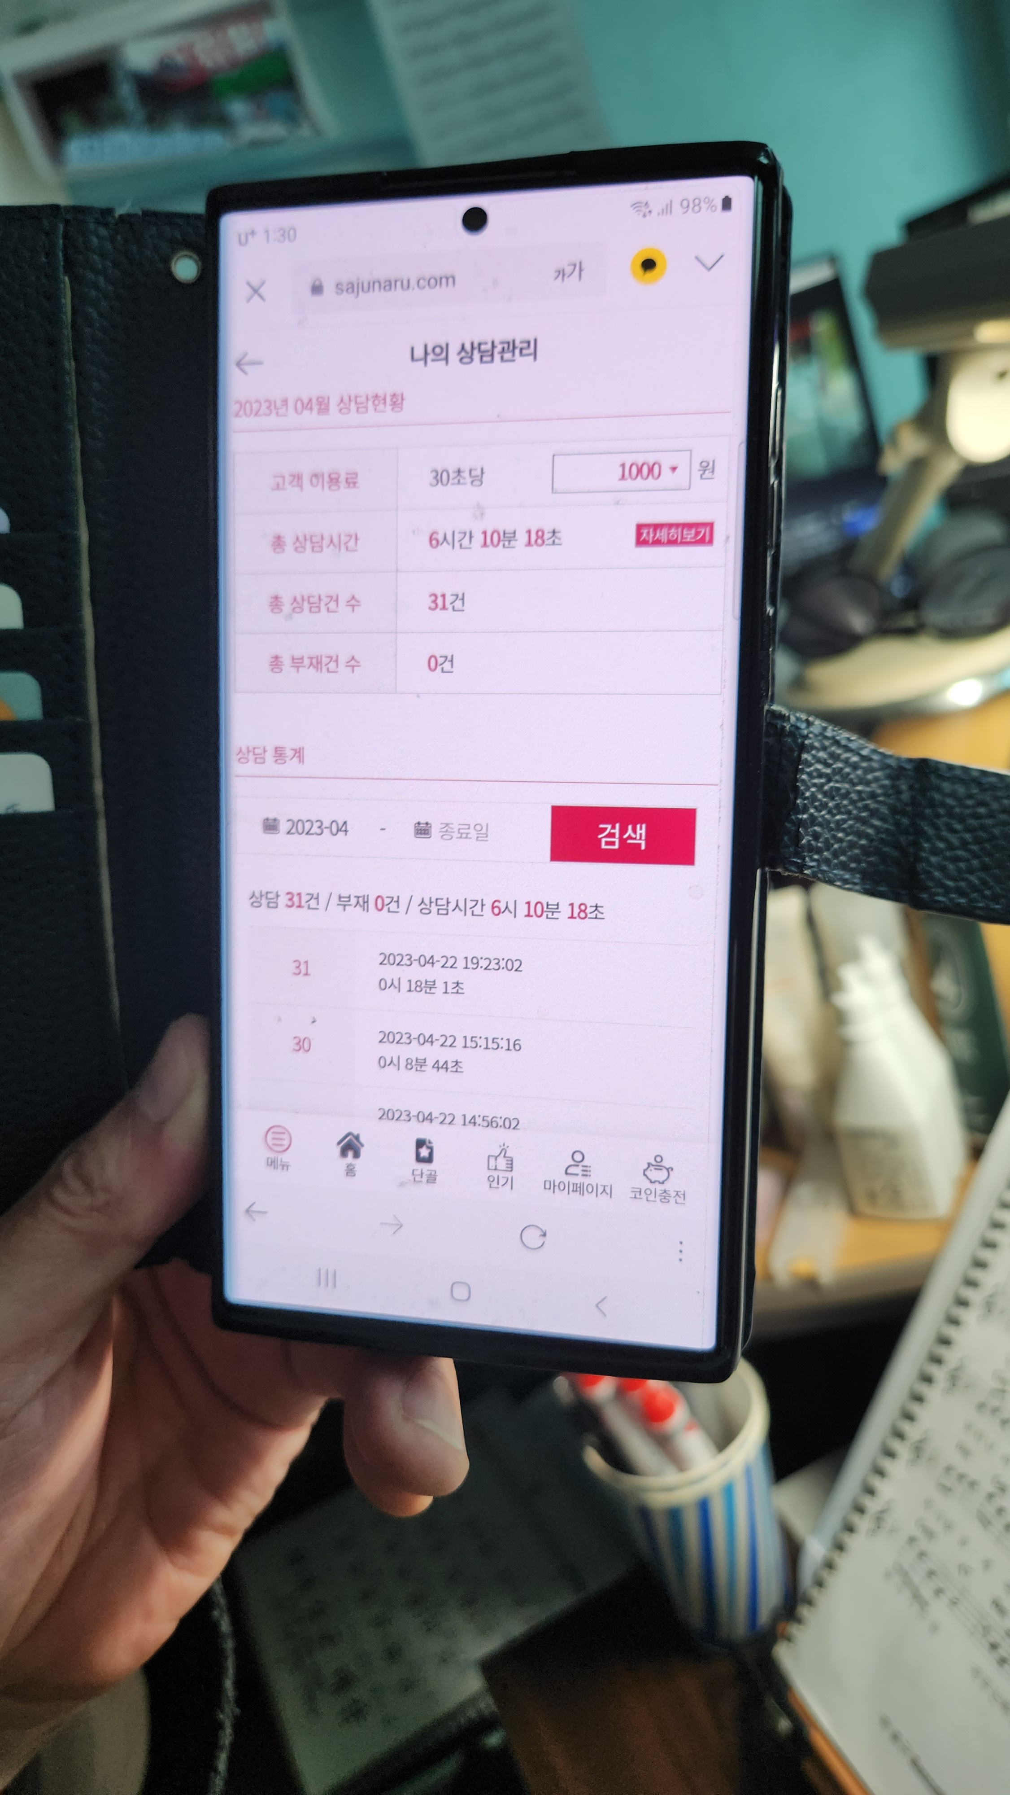
현재 홈페이지에 구현이 되지 않았지만 필요한 기능
5. 상담사 메뉴
여기에 관련된 부분을 이전 개발자분께서도 서버관련 세팅을 직접하신게 아니라 외주를 맡기셔서 사실상 개발을 포기했었습니다.
상담사 메뉴에 있으면 하는 내용인데 가능한지 한번 봐주시면 좋겠습니다.
상태변경 버튼
총 상담시간 (통화연결시간 1분 이하 포함 X)
총 상담건 수
총 부재건 수
상담내역 간단하게
예상 수익내역 – 통화 연결시간 1분이하 포함 X
(통화 연결시간/30초) X 코인이용료 X 40%

Slide 6
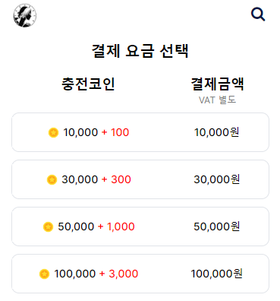
현재 홈페이지에 구현이 되지 않았지만 필요한 기능
6. 충전 메뉴
현재 토스페이먼츠 사용하고 있는데 운세상담은 최고 결제 금액을 10만원으로 해놓았기 때문에 타PG사를 알아보고 있습니다. (페이레터가 유력)
현재 가입하면 만원을 주는 이벤트를 하고 있지만 삭제를 하고 첫 충전시 만원 추가 지급 이벤트로 바꾸려고 합니다.
(이벤트 금액 충전시 결제액은 0원으로 하고 결제초만 더해야합니다)
(결제액 10,000원(vat별도)당 결제초 300초)
충전 금액 – 3만, 5만, 10만, 20만, 30만, 50만
7. 충전코인 보너스 삭제 VIP리워드 도입
월결제가 일정 금액 이상일 때, 다음달 1일 오전 9시에 리워드 지급
10만원 미만 – 1%
10만원 이상 – 2%
30만원 이상 – 3%
50만원 이상 – 4%
100만원 이상 – 5%
300만원 이상 – 7%
500만원 이상 – 10%

